Slide 1
Linear programming
Đại học KHTN TPHCM – Khoa CNTT
Lớp chính quy 2023 – Buổi 7

Slide 2
Table of contents (session 7)
Giới thiệu về QHTT đa mục tiêu.
Ôn tập tổng hợp.
Các bài tập trắc nghiệm.

Slide 3
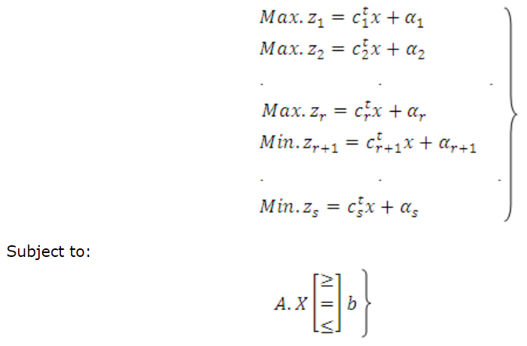
Multiple objective functions in LP
QHTT đa mục tiêu là bài toán QHTT có hai hoặc nhiều hàm mục tiêu, và ta cần tối ưu tất cả chúng đồng thời. Nó có ứng dụng trong các lĩnh vực đời sống một cách thiết thực, vì rõ ràng nhiều lúc ta cần phải tìm min, max cùng lúc nhiều giá trị liên quan đến các đại lượng cần khảo sát.
Trong khoảng 50 năm, đã có hơn 70 thuật toán khác nhau cho bài toán QHTT hai hoặc nhiều hàm mục tiêu.
So với QHTT thông thường, nếu
xét quy hoạch nguyên thì dạng tối ưu
đa biến này khó tiếp cận hơn.

Slide 4
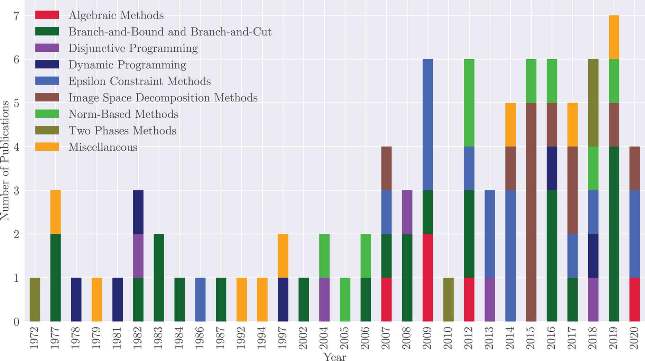
Categories of solution
Nguồn: https://onlinelibrary.wiley.com/doi/10.1002/mcda.1780?af=R

Slide 5
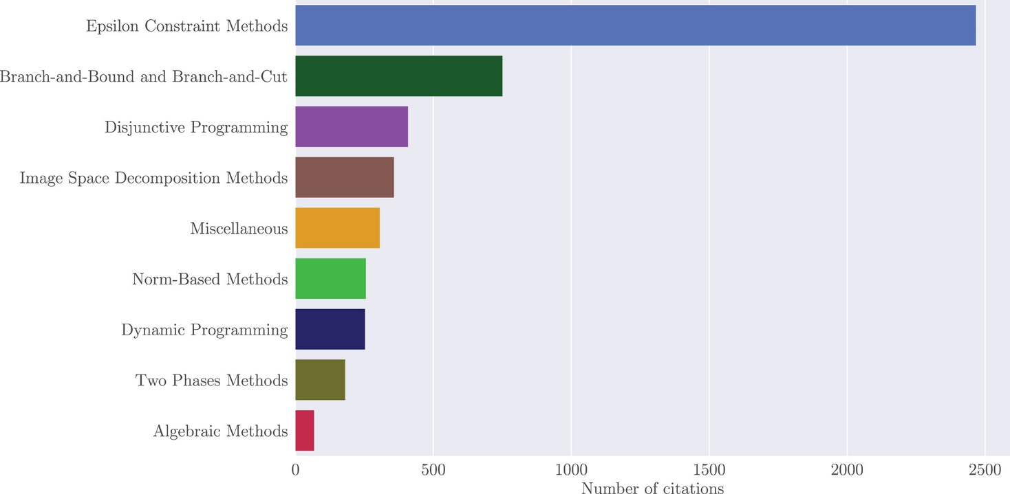
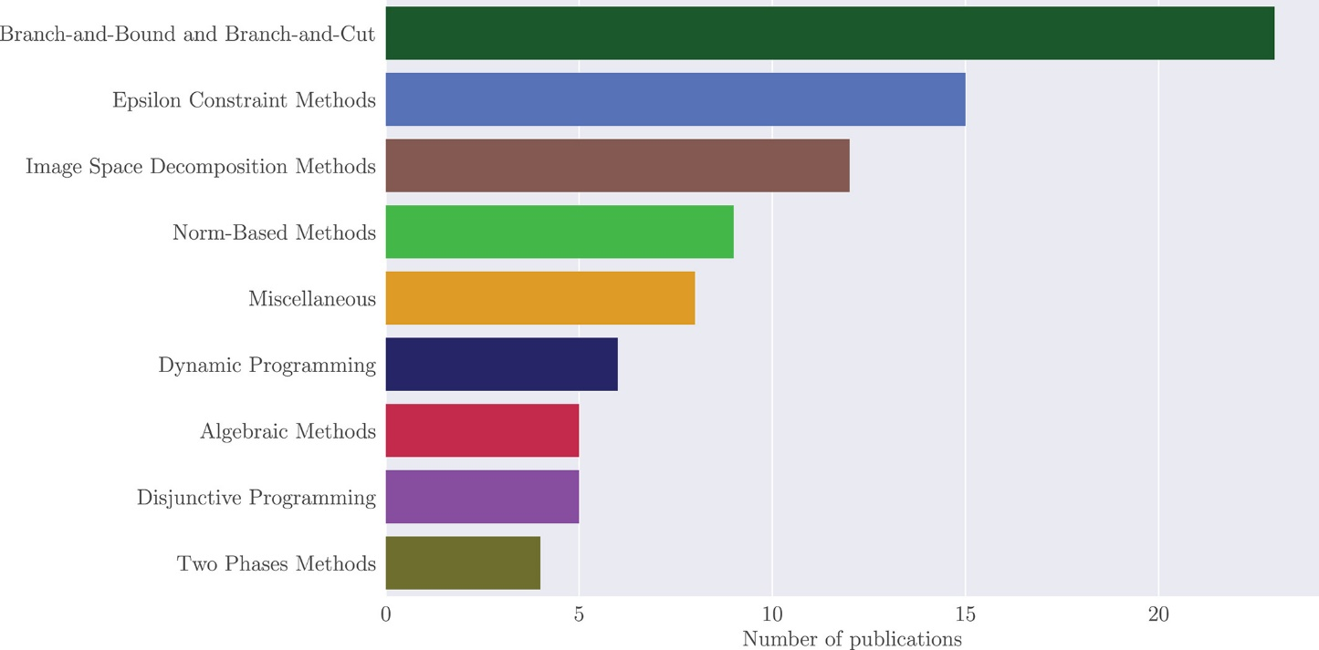
Categories of solution

Slide 6
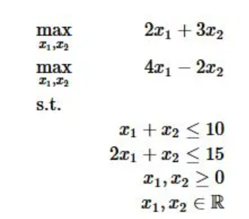
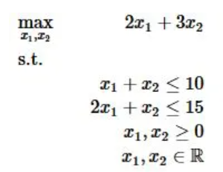
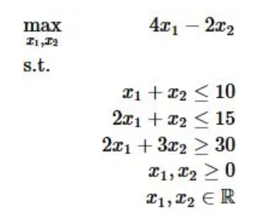
Some algorithms for 2 objectives
Two pharses: giải trước bài toán ứng với một hàm mục tiêu, sau đó thêm kết quả tìm được vào các ràng buộc và giải tiếp cho hàm mục tiêu còn lại.
VD: ở đây, sau khi giải xong hàm mục tiêu 1 thì có max = 30, ta thêm vào ràng buộc.

Slide 7
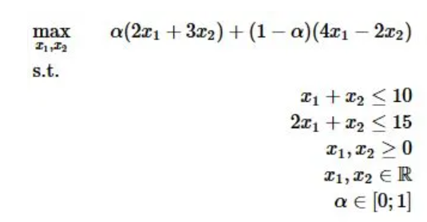
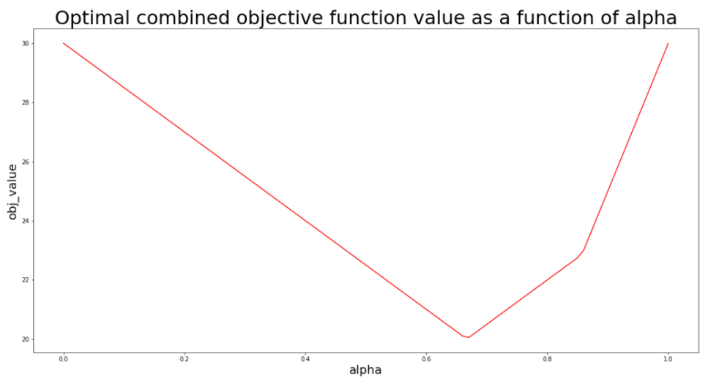
Some algorithms (cont)
Combining: kết hợp hai hàm mục tiêu lại bởi một trọng số alpha thích hợp. Sau đó, dùng các công cụ tính toán như PuLP để giải cho từng giá trị alpha thay đổi một khoảng nhỏ; trên cơ sở đó chọn ra alpha tốt nhất.

Slide 8
Other methods
Ứng với các bài toán QHTT có nhiều mục tiêu hơn, ta sử dụng ý tưởng chung sau:
- Giải riêng bài toán ứng với từng hàm z1, z2, ..., zk, được các giá trị d1, d2, ..., dk.
- Sử dụng các giá trị đó để gộp lại thành một hàm mục tiêu duy nhất và giải tiếp. Có nhiều cách để gộp lại:
+ (Chandra Sen) max z = tổng z_{i} / |d_{i}| - tổng z_{j} / |d_{j}| với max được lấy dấu + còn min được lấy dấu trừ.
+ (Trung bình điều hòa) đặt SL, SS = tổng các hàm mục tiêu lấy max và lấy min, đặt Hm1, Hm2 = trung bình điều hòa của các di (lấy max) và di (lấy min). Khi đó ta có
max z = SL / Hm1 – SS / Hm2.
+ (Trung bình bình phương), tương tự ta lấy căn bậc hai của tổng bình phương Qm1, Qm2.
Tham khảo thêm tại đây: https://kalaharijournals.com/resources/APRIL_131.pdf

Slide 9
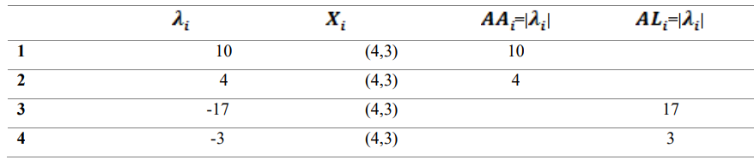
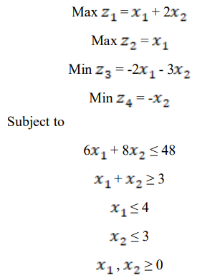
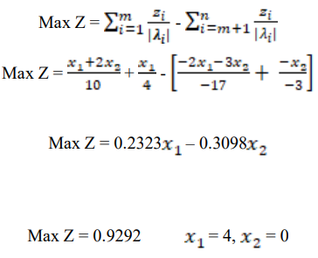
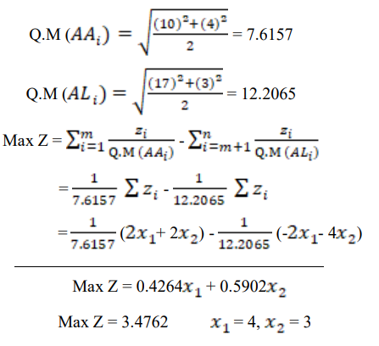
Example
Sử dụng Chandra Sen
Sử dụng QM

Slide 10
1) Definitions + Geometric method
Cấu trúc của bài toán quy hoạch tuyến tính (linear programming).
Các dạng thường gặp, cách mô hình hóa bài toán.
Cách chuyển đổi ràng buộc từ dạng bất đẳng thức sang đẳng thức.
Cách vẽ đồ thị tìm miền ràng buộc – tập các phương án chấp nhận được (feasible solution), xác định điểm cực biên;
Tìm lời giải tối ưu cho bài toán QHTT bằng phương pháp hình học.

Slide 11
2) General form & Integer programming
Dấu hiệu để kiểm tra phương án cực biên cơ sở.
Dấu hiệu để kiểm tra phương án tối ưu.
QHTT đa mục tiêu.
Đặc điểm của bài toán quy hoạch nguyên và so sánh với QHTT thông thường.
Phương pháp giải dùng nhánh cận.

Slide 12
3) Simplex method
Tìm phương án cực biên cơ sở.
Tiêu chí chọn phần tử xoay và tính toán lại bảng đơn hình.
Tiêu chí để có được phương án tối ưu.
Phương án big M cho trường hợp không có ma trận cơ sở.

Slide 13
4) Dual theory
Quy tắc chuyển đổi giữa bài toán min – max.
Ý nghĩa của đối ngẫu.
Định lý đối ngẫu mạnh.
Định lý độ lệch bù tìm lời giải gốc (primal) dựa trên lời giải bài toán đối ngẫu (dual).

Slide 14
4) Transportation problem
Cấu trúc bài toán vận tải.
Ba phương pháp tìm phương án cực biên (min cost, góc Tây Bắc, Fogel).
Thuật toán thế vị: 3 bước.
Các trường hợp suy biến, mở rộng.

Slide 15
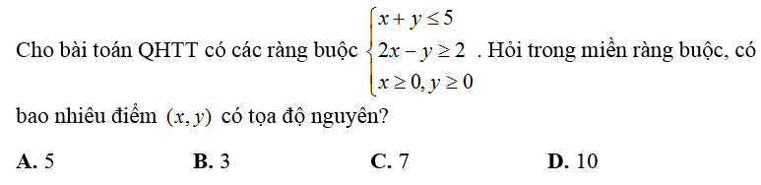
Review question 1
Vẽ đồ thị ra, ta đếm được có tất cả 10 điểm nguyên thỏa mãn. Chọn D.

Slide 16
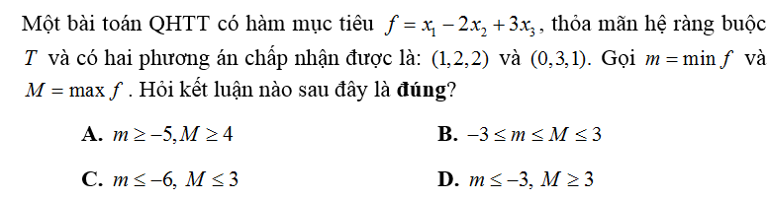
Review question 2
Thay các bộ số vào: f(1,2,2)=3 và f(0,3,1)=-3 nên m <= -3 và M >= 3. Chọn D.

Slide 17
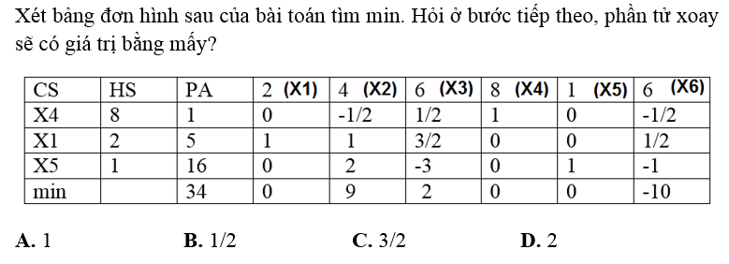
Review question 3
Ta cần các delta <= 0, do đó ở đây có số 9 nên chọn cột X2. Trong cột đó, ta xét hai số 1, 2 ứng với hai tỷ số là 5/1 và 16/2. Chọn tỷ số nhỏ hơn là 5 nên A đúng.

Slide 18
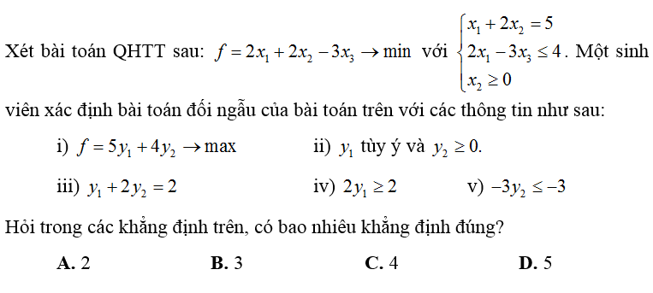
Review question 4
Ta có bảng chuyển đổi min -> max là b,y cùng dấu; c, x trái dấu. Khi đó chỉ có i) và iii) là đúng. ii) sai vì y2 <= 0, iv) sai vì 2y1 <= 2, v) sai vì -3y2 = -3. Chọn A.

Slide 19
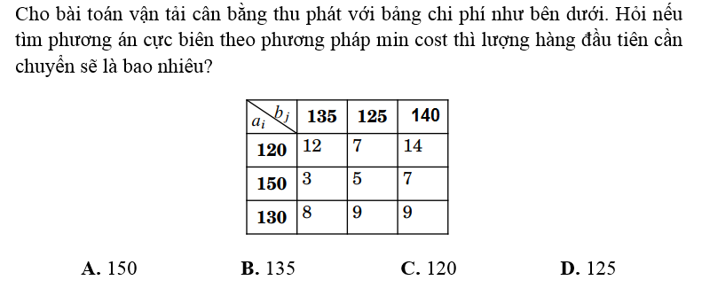
Review question 5
Chọn chi phí thấp nhất là 3, ứng với nguồn cung 150 và cầu là 135. Khi đó, lượng hàng đầu tiên cần chuyển là min{150, 135} = 135. Chọn B.

Slide 20
Review question 6-7 (easy)
Câu 6) Cho bài toán QHTT có ràng buộc x >= 0, y >= 0 và x+2y <= 7, 4x-y >= 5. Xét các cặp số (x,y)=(1,2),(2,1),(1,3),(3,1),(2,3),(3,2). Hỏi có bao nhiêu cặp số là feasible solution?
3 B. 4 C. 5 D. 6
Câu 7) Nhận xét nào sai về phương pháp hình học?
Khá hạn chế vì chỉ dùng cho bài toán 2 biến.
Giúp mô tả bài toán trực quan.
Miền ràng buộc luôn khép kín nên luôn tìm được nghiệm tối ưu.
Số biến là 2 nhưng số ràng buộc có thể nhiều hơn 2.

Slide 21
Review question 8-9 (medium)
Câu 8) Một bài toán vận tải cân bằng thu phát có 16 kho và 22 cửa hàng. Hỏi trong lời giải của bài toán, có tối đa bao nhiêu đường đi được sử dụng?
A. 16 B. 22 C. 38 D. 37
Câu 9) Trong bảng đơn hình với hàm mục tiêu tìm max, tại cột ứng với biến cơ sở thì giá trị của delta bằng bao nhiêu?
A. delta = 0 B. delta > 0 C. delta < 0 D. delta cùng dấu với hàm mục tiêu

Slide 22
Review question 10-11 (hard)
Câu 10) Một SV giải bằng phương pháp đơn hình một bài toán QHTT có 5 biến, 3 điều kiện và ma trận ràng buộc không có sẵn bộ ba biến có hệ số tạo thành ma trận đơn vị nên không thể chọn ra ngay bộ 3 biến cơ sở được. Hỏi nếu X không dùng phương pháp big M thì X phải thử tối đa bao nhiêu trường hợp để chọn được các biến đó?
A. 15 B. 10 C. 5 D. 3
Câu 11) Nhận xét nào không phải là ưu điểm đúng của lý thuyết đối ngẫu trong QHTT?
A. Đối ngẫu giúp hoán đổi số lượng ràng buộc và biến cho nhau và đôi khi có thể đổi chiều của các ràng buộc dạng >= sang <=.
B. Giúp ta khảo sát được nghiệm của bài toán gốc mà không giải trực tiếp.
C. Giúp ta đánh giá được chặn trên của hàm mục tiêu trong bài toán tìm max và chặn dưới của hàm mục tiêu trong bài toán tìm min.
D. Giải bài toán đối ngẫu luôn nhanh hơn so với việc giải bài toán gốc.

Slide 23
Review question 12 (hard)
Giả sử ta cần giải bài toán QHTT theo phương pháp đơn hình và thêm vào 3 biến giả để dùng phương pháp big M. Cho biết bài toán có phương án tối ưu và các ràng buộc là độc lập tuyến tính. Hỏi nhận xét nào sau đây là đúng?
Bài toán gốc có không quá 3 ràng buộc.
Bài toán gốc có ít nhất 3 biến.
Tổng số biến cần thêm so với bài toán gốc là 3.
Cần thực hiện ít nhất 3 bước lặp của bảng đơn hình để loại 3 biến giả ra trong phương án tối ưu.
Câu A sai vì có >= 3 ràng buộc chứ không phải <= 3. Câu B sai vì có thể số biến ban đầu là 2 mà số ràng buộc là 3. Câu C sai vì có thể có các biến tạm (khi ràng buộc không là đẳng thức) ngoài các biến giả.

Slide 24
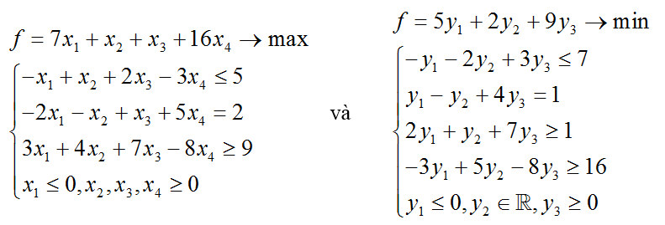
Review question 13 (medium)
Xét việc chuyển đổi từ bài toán gốc (P) sang bài toán đối ngẫu (D) như bên dưới. Hỏi có bao nhiêu ràng buộc bị sai?
A. 1 B. 2 C. 3 D. 4
Dựa theo quy tắc chuyển. Có 3 ý sai: y1 >= 0, y3 <= 0, y1 - y2 + 4y3 >= 1. Chọn C.

Slide 25
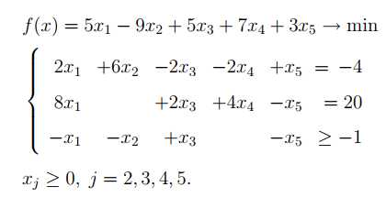
Review question 14 (hard)
Xét bài toán QHTT như hình.
Cho biết rằng (0,1,0,5,0) là một
phương án tối ưu của bài toán.
Hỏi có bao nhiêu phương án tối
ưu khác ứng với x3 = 4, x4 =1?
A. Vô số B. 1 C. 2 D. 0
Thay phương án tối ưu vào hàm mục tiêu, được f=26. Để có x3=4,x4=1 thì thay vào các ràng buộc để tìm x1,x2,x5, giải hệ ra được x1=1,x2=2/3,x5=0. Chọn B.

Slide 26
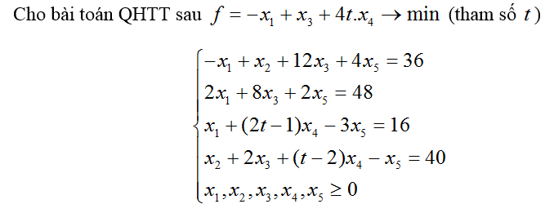
Review question 15 (hard)
Cho x* là một phương án cực biên ứng với cơ sở (x1, x2, x3, x5). Tìm điều kiện của t để x* cũng là phương án tối ưu.
A. t >= -3 B. t <= -3 C. t >= -1/2 D. t <= -1/2.
Để có cơ sở (x1,x2,x3,x5), cho x4=0 giải ra được x1=19,x2=39,x3=x5=1. Lập bảng đơn hình và tính dòng delta, ta thấy của x4 là -2*t-1 nên cần -2*t-1 <= 0 hay t >= -1/2. Chọn C.

Slide 27
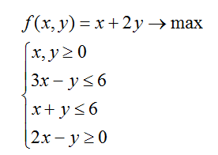
Sample problem 1
Giải bài toán QHTT sau bằng phương pháp hình học

Slide 28
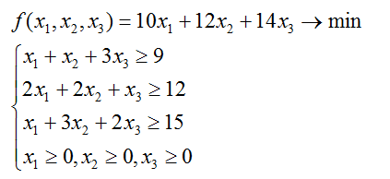
Sample problem 2
Hãy giải bài toán QHTT sau bằng phương pháp thích hợp

Slide 29
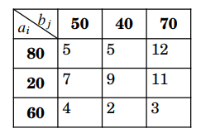
Sample problem 3
Xét bài toán vận tải cân bằng thu phát cho bởi bảng sau
Hãy tìm phương án cơ sở cho bài toán theo cả 3 phương pháp: min-cost, góc Tây Bắc và Fogel.
Dùng thuật toán thế vị, chứng tỏ rằng phương án Fogel cho ra nghiệm tối ưu.

Slide 30
Thanks for listening!

